Slide 1


Matura 2027
X Liceum Ogólnokształcące Dwujęzyczne im. Lecha Bądkowskiego w Gdańsku

Slide 2
Podstawy prawne
Informacja o sposobie organizacji i przeprowadzania egzaminu maturalnego obowiązująca w roku szkolnym 2026/2027 została opracowana zgodnie z:
ustawą z dnia 7 września 1991 r. o systemie oświaty (Dz.U. z 2025 r. poz.881, z późn. zm.);
ustawą z dnia 12 maja 2022 r. o zmianie ustawy o systemie oświaty oraz niektórych innych ustaw (Dz.U. poz. 1116, z późn. zm.);
ustawą z dnia 21 listopada 2024 r. o zmianie ustawy o systemie oświaty oraz niektórych innych ustaw (Dz.U. poz. 1933);
rozporządzeniem Ministra Edukacji i Nauki z dnia 1 sierpnia 2022 r. w sprawie egzaminu maturalnego (Dz.U. z 2024 r. poz. 302, z późn. zm.);

Slide 3
Podstawy prawne
rozporządzeniem Ministra Edukacji i Nauki z dnia 28 czerwca 2024 r. zmieniającym rozporządzenie w sprawie podstawy programowej kształcenia ogólnego dla liceum ogólnokształcącego, technikum oraz branżowej szkoły II stopnia (Dz.U. poz. 1019), dotyczącym egzaminu maturalnego w Formule 2023;
ustawą z dnia 14 grudnia 2016 r.- Prawo oświatowe (Dz.U. z 2026 r. poz. 820)
informatorami o egzaminie maturalnym w Formule 2023 z poszczególnych przedmiotów od roku szkolnego 2024/2025, opublikowanymi na stronie internetowej Centralnej Komisji Egzaminacyjnej

Slide 4
Podstawy prawne
rozporządzeniem Ministra Edukacji i Nauki z dnia 7 czerwca 2023 r. w sprawie świadectw, dyplomów państwowych i innych druków (Dz.U. poz. 1102, z późn. zm.);
komunikatem dyrektora Centralnej Komisji Egzaminacyjnej z 20 sierpnia 2026 roku w sprawie szczegółowych sposobów dostosowania warunków i form przeprowadzania egzaminu maturalnego w roku szkolnym 2026/2027, opublikowanym na stronie internetowej CKE, zwanym dalej „komunikatem o dostosowaniach”;

Slide 5
Podstawy prawne
rozporządzeniem Ministra Edukacji Narodowej z dnia 22 lutego 2019 r. w sprawie oceniania, klasyfikowania i promowania uczniów i słuchaczy w szkołach publicznych (Dz.U. z 2023 r. poz. 2572, z późn. zm.).
komunikatem dyrektora Centralnej Komisji Egzaminacyjnej z 20 sierpnia 2026 roku w sprawie harmonogramu przeprowadzania egzaminu ósmoklasisty oraz egzaminu maturalnego w 2027 roku, opublikowanym na stronie internetowej Centralnej Komisji Egzaminacyjnej zwanym dalej „komunikatem o harmonogramie”;
komunikatem dyrektora Centralnej Komisji Egzaminacyjnej z 20 sierpnia 2026 roku w sprawie materiałów i przyborów pomocniczych, z których mogą korzystać zdający na egzaminie ósmoklasisty i egzaminie maturalnym w 2027 roku, opublikowanym na stronie internetowej Centralnej Komisji Egzaminacyjnej, zwanym dalej „komunikatem o przyborach”;

Slide 6
Podstawy prawne
komunikatem dyrektora Centralnej Komisji Egzaminacyjnej z 20 sierpnia 2026 roku w sprawie listy systemów operacyjnych, programów użytkowych oraz języków programowania w przypadku egzaminu maturalnego z informatyki w 2027 roku, zwanym dalej „komunikatem o egzaminie z informatyki”;
komunikatami dyrektora Centralnej Komisji Egzaminacyjnej z 30 sierpnia 2024 roku w sprawie listy jawnych zadań w części ustnej egzaminu maturalnego z poszczególnych języków m.in. w roku 2027, zwanymi dalej „komunikatami o liście zadań jawnych”;

Slide 7
Podstawy prawne
wykazem olimpiad, o którym mowa w komunikacie Ministra Edukacji w sprawie wykazu olimpiad przedmiotowych przeprowadzanych z przedmiotu lub przedmiotów objętych egzaminem ósmoklasisty lub egzaminem maturalnym oraz konkursów dla uczniów szkół i placówek artystycznych w roku szkolnym 2026/2027, zwanym dalej „wykazem olimpiad”, dostępnym na stronie www.gov.pl;

Slide 8
rozporządzeniem Ministra Edukacji Narodowej z dnia 10 czerwca 2015 r. w sprawie szczegółowych warunków i sposobu oceniania, klasyfikowania i promowania uczniów i słuchaczy w szkołach publicznych (Dz.U. z 2015 r. poz. 843, ze zm.);
rozporządzeniem Ministra Edukacji Narodowej z dnia 3 sierpnia 2017 r. w sprawie oceniania, klasyfikowania i promowania uczniów i słuchaczy w szkołach publicznych (Dz.U. poz. 1534);
Podstawy prawne

Slide 9
Po co jest przeprowadzany egzamin maturalny?
Co jest na nim sprawdzane?
Stanowi poświadczenie osiągnięcia przez zdającego wymaganego prawem poziomu wiadomości i umiejętności w zakresie: języka polskiego, matematyki i wybranego języka obcego oraz wybranego przedmiotu dodatkowego.
Zastępuje egzamin wstępny do szkół wyższych, które wykorzystują wyniki egzaminu maturalnego z danego przedmiotu lub przedmiotów – przede wszystkim na poziomie rozszerzonym – jako kryteria w procesie rekrutacji.

Slide 10
Do jakich egzaminów trzeba przystąpić?
Obowiązkowe egzaminy w części pisemnej:
egzamin z języka polskiego (na poziomie podstawowym);
egzamin z matematyki (na poziomie podstawowym);
egzamin z języka obcego nowożytnego (na poziomie podstawowym);
egzamin z wybranego przedmiotu dodatkowego (na poziomie rozszerzonym), przy czym absolwent szkoły lub oddziału dwujęzycznego ma obowiązek przystąpić do egzaminu z języka obcego nowożytnego na poziomie dwujęzycznym;
dwóch egzaminów w części ustnej, tj. język polski oraz język obcy nowożytny (bez określenia poziomu).

Slide 11
Jakie warunki należy spełnić, aby zdać egzamin maturalny i otrzymać świadectwo maturalne?
Aby otrzymać świadectwo, należy:
przystąpić do wszystkich wymaganych prawem egzaminów z przedmiotów obowiązkowych w części ustnej, tj. języka polskiego i języka obcego, oraz w części pisemnej, tj. języka polskiego, matematyki, języka obcego nowożytnego oraz uzyskać co najmniej 30% punktów z egzaminu z każdego przedmiotu obowiązkowego ‎w części ustnej oraz w części pisemnej;
przystąpić do egzaminu z wybranego przedmiotu dodatkowego na poziomie rozszerzonym oraz w przypadku języka angielskiego na poziomie dwujęzycznym w części pisemnej.

Slide 12
Jakie przedmioty absolwent zdaje obowiązkowo?
W części pisemnej:
egzaminy na poziomie podstawowym z następujących przedmiotów:
a. język polski;
b. matematyka;
c. język obcy nowożytny;
egzamin z języka obcego nowożytnego na poziomie dwujęzycznym jako przedmiotu dodatkowego obowiązkowego.
Sesja pisemna egzaminacyjna trwa
od 4 do 24 maja 2027 roku

Slide 13
Jakie przedmioty absolwent zdaje obowiązkowo?
W części ustnej:
język polski – bez określenia poziomu;
język obcy nowożytny.
https://cke.gov.pl/images/_EGZAMIN_MATURALNY_OD_2023/komunikaty/2026_2027/20260820_E8_EM_Komunikat_o_harmonogramie_2027_fin.pdf

Slide 14
Z jakich przedmiotów dodatkowych można przystąpić do egzaminu maturalnego?
Oprócz egzaminu z języka obcego nowożytnego na poziomie dwujęzycznym, można przystąpić do egzaminów z nie więcej niż pięciu kolejnych przedmiotów:
biologia (na poziomie rozszerzonym);
chemia (na poziomie rozszerzonym);
filozofia (na poziomie rozszerzonym);
fizyka (na poziomie rozszerzonym);
geografia (na poziomie rozszerzonym);
historia (na poziomie rozszerzonym);
historia muzyki (na poziomie rozszerzonym);
historia tańca (na poziomie rozszerzonym);
historia sztuki (na poziomie rozszerzonym);
informatyka (na poziomie rozszerzonym);
matematyka (na poziomie rozszerzonym);
wiedza o społeczeństwie (na poziomie rozszerzonym);
biznes i zarządzanie (na poziomie rozszerzonym);

Slide 15
Z jakich przedmiotów dodatkowych można przystąpić do egzaminu maturalnego?
język francuski (na poziomie rozszerzonym);
język hiszpański (na poziomie rozszerzonym);
język niemiecki (na poziomie rozszerzonym);
język rosyjski (na poziomie rozszerzonym);
język włoski (na poziomie rozszerzonym);
język łaciński i kultura antyczna (na poziomie rozszerzonym);
język białoruski (na poziomie rozszerzonym);
język litewski (na poziomie rozszerzonym);
język ukraiński (na poziomie rozszerzonym);
język łemkowski (na poziomie rozszerzonym);
język kaszubski jako język regionalny (na poziomie rozszerzonym);
język polski (na poziomie rozszerzonym).

Slide 16
Z jakich przedmiotów dodatkowych można przystąpić do egzaminu maturalnego?
W przypadku gdy uczeń/absolwent wybrał na egzaminie maturalnym jako przedmiot dodatkowy język polski, zdaje ten przedmiot tylko w części pisemnej.
Absolwenci szkół lub oddziałów dwujęzycznych na egzaminie maturalnym z przedmiotów: matematyka, biologia, chemia, fizyka, geografia i historia, nauczanych w języku obcym będącym drugim językiem nauczania, rozwiązują w języku polskim zadania egzaminacyjne przygotowane dla zdających egzamin maturalny w języku polskim oraz mogą rozwiązać w języku obcym będącym drugim językiem nauczania dodatkowe zadania egzaminacyjne przygotowane w tym języku.

Slide 17
Z jakich przedmiotów dodatkowych można przystąpić do egzaminu maturalnego?
Dodatkowe zadania egzaminacyjne w języku obcym będącym drugim językiem nauczania są przygotowywane:
z matematyki – w odniesieniu do wymagań z zakresu podstawowego;
z biologii, chemii, fizyki, geografii i historii – w odniesieniu do wymagań z zakresu podstawowego i rozszerzonego.

Slide 18
Czy wybór przedmiotów na egzaminie maturalnym zależy od tego, jakich przedmiotów uczeń uczył się w szkole?
Każdy zdający może przystąpić do egzaminu z dowolnie wybranego przedmiotu (za wyjątkiem przedmiotów zdawanych obowiązkowo, tj. języka polskiego, matematyki, jednego wybranego – dowolnego – języka obcego nowożytnego oraz języka angielskiego na poziomie dwujęzycznym).

Slide 19
Laureaci i finaliści olimpiad
Laureaci i finaliści olimpiad przedmiotowych, są zwolnieni z egzaminu maturalnego z danego przedmiotu na podstawie zaświadczenia stwierdzającego uzyskanie tytułu odpowiednio laureata lub finalisty.
Na świadectwie otrzymują z tego przedmiotu najwyższy wynik.

Slide 20
Zakaz wnoszenia do sali
Zdający nie może wnosić do sali egzaminacyjnej: toreb/plecaków, materiałów lub przyborów niewymienionych w komunikacie dyrektora CKE, żadnych urządzeń telekomunikacyjnych, ani korzystać z nich w tej sali.
Nieprzestrzeganie tej zasady stanowi podstawę do unieważnienia egzaminu.
Także na próbnej maturze!

Slide 21
Przebieg części pisemnej egzaminu
O wyznaczonej godzinie zdający wchodzą do sali według kolejności na liście po okazaniu dokumentu ze zdjęciem potwierdzającym tożsamość, odbierają naklejki z kodami, losują nr stolika.
Przewodniczący ZN wnosi do sali materiały egzaminacyjne, członkowie ZN rozdają zdającym arkusze egzaminacyjne oraz naklejki z kodami.
Zdający część pisemną egzaminu maturalnego ma obowiązek zapoznać się dokładnie z instrukcją, sprawdzić, czy arkusz jest kompletny oraz czy otrzymał zestaw tablic/wzorów (dotyczy egzaminu z matematyki, chemii, fizyki).
Braki zgłasza przewodniczącemu zespołu nadzorującego egzamin, który wydaje kompletny arkusz i zestaw tablic/wzorów.
Zdający jest zobowiązany czytelnie i w miejscach do tego przeznaczonych zakodować swój arkusz egzaminacyjny i kartę odpowiedzi.

Slide 22
Organizacja części ustnej egzaminu
Zdający obowiązkowo przystępują do części ustnej egzaminu maturalnego z języka polskiego i języka obcego nowożytnego.
Sesja ustna egzaminacyjna trwa
od 7 do 31 maja 2027 roku

Slide 23
Unieważnienie egzaminu
W przypadku:
stwierdzenia niesamodzielnego rozwiązywania zadań przez absolwenta;
wniesienia lub korzystania przez absolwenta w sali egzaminacyjnej z urządzenia telekomunikacyjnego albo materiałów lub przyborów pomocniczych niewymienionych w komunikacie o przyborach;
zakłócania przez absolwenta prawidłowego przebiegu egzaminu w sposób utrudniający pracę pozostałym zdającym;
– przewodniczący zespołu egzaminacyjnego przerywa i unieważnia temu absolwentowi egzamin maturalny z danego przedmiotu w części ustnej lub części pisemnej.

Slide 24
Unieważnienie egzaminu
Absolwent, któremu przewodniczący zespołu egzaminacyjnego unieważnił egzamin maturalny z przedmiotu obowiązkowego w części pisemnej, nie zdał egzaminu maturalnego i nie może przystąpić w tym samym roku do egzaminu maturalnego w terminie poprawkowym.
Unieważnienie egzaminu z jednego z przedmiotów nie stanowi przeszkody w przystępowaniu do egzaminów z pozostałych przedmiotów.

Slide 25
Unieważnienie egzaminu
1. Absolwent może, w terminie 2 dni roboczych od dnia przeprowadzenia egzaminu maturalnego z danego przedmiotu w części ustnej lub części pisemnej, zgłosić zastrzeżenia wraz z uzasadnieniem do dyrektora Okręgowej Komisji Egzaminacyjnej, jeżeli uzna, że w trakcie egzaminu zostały naruszone przepisy dotyczące jego przeprowadzania (załącznik 22a).
2. W przypadku zgłoszenia zastrzeżeń, o których mowa w pkt 15.3.1., do egzaminu maturalnego z danego przedmiotu w części ustnej dyrektor Okręgowej Komisji Egzaminacyjnej zwraca się do Przewodniczącego Zespołu Egzaminacyjnego o przedstawienie wyjaśnień dotyczących wniesionego zastrzeżenia.
3. Dyrektor Okręgowej Komisji Egzaminacyjnej rozpatruje zastrzeżenia, o których mowa w pkt 15.3.1., w terminie 7 dni od dnia ich otrzymania i informuje pisemnie absolwenta o wyniku rozstrzygnięcia (załącznik 22b).

Slide 26
Wgląd do pracy egzaminacyjnej
Osoby uprawnione do wglądu
Wgląd do pracy egzaminacyjnej przysługuje:
w przypadku egzaminu maturalnego – wyłącznie zdającemu na jego pisemny wniosek.
Osoby wymienione w pkt 1. określa się w niniejszym dokumencie jako „osoby uprawnione do wglądu”.
Rodzicom zdających pełnoletnich nie udziela się informacji dotyczących pracy egzaminacyjnej. Nie mogą oni również uczestniczyć we wglądzie do pracy egzaminacyjnej.
Nie dopuszcza się możliwości dokonywania wglądu przez lub z udziałem pełnomocnika albo innej osoby wskazanej przez zdającego lub jego rodziców (prawnych opiekunów).

Slide 27
Wgląd do pracy egzaminacyjnej
Wniosek o wgląd
Wniosek o wgląd do pracy egzaminacyjnej składa się do dyrektora właściwej komisji okręgowej. Wniosek może być złożony osobiście, przez uprawnioną osobę lub osobę występującą w imieniu zdającego lub przesłany do komisji okręgowej drogą elektroniczną, faksem lub pocztą tradycyjną.
Wzór wniosku o wgląd do pracy egzaminacyjnej jest umieszczony na stronie internetowej komisji www.oke.gda.pl, jednakże złożenie wniosku na innym formularzu lub w formie listu/e-maila nie stanowi podstawy odmowy do dokonania wglądu.

Slide 28
Wgląd do pracy egzaminacyjnej
We wniosku o wgląd do pracy egzaminacyjnej należy wskazać:
imię i nazwisko zdającego;
PESEL zdającego (a w przypadku braku numeru PESEL-serię i numer dokumentu potwierdzającego tożsamość, którym zdający posługiwał się podczas egzaminu);
dane teleadresowe osoby dokonującej wglądu, w tym adres pocztowy oraz – jeżeli to tylko możliwe – adres e-mail lub numer telefonu komórkowego, lub inny sposób kontaktu umożliwiający jak najszybsze przekazanie informacji o wyznaczonym terminie wglądu;
przedmiot i poziom egzaminu, którego wgląd dotyczy.

Slide 29
Wgląd do pracy egzaminacyjnej
Wnioski o wgląd są przyjmowane i rozpatrywane od dnia wydania przez OKE świadectw dojrzałości i rozpatrywane zgodnie z kolejnością wpływu.
Dyrektor OKE – jeżeli to możliwe, w porozumieniu z wnioskodawcą – w ciągu nie więcej niż 5 dni roboczych od otrzymania wniosku o wgląd wyznacza termin wglądu (dzień oraz godzinę).
https://ziu.gov.pl/zdajacy/wnioski/wglad/
https://serwis.oke.gda.pl/wglady/

Slide 30
Wgląd do pracy egzaminacyjnej
Termin i miejsce wglądu:
O wyznaczonym terminie wglądu komisja okręgowa informuje wnioskodawcę.
Na prośbę zdającego wgląd może być umówiony w późniejszym terminie, a informacja o takiej prośbie powinna być dołączona do wniosku o wgląd.

Slide 31
Wgląd do pracy egzaminacyjnej
Dyrektor Okręgowej Komisji Egzaminacyjnej wyznacza miejsce wglądu. W szczególnych oraz uzasadnionych przypadkach wynikających z niepełnosprawności osoby uprawnionej do wglądu Dyrektor Okręgowej Komisji Egzaminacyjnej może wyrazić zgodę na zorganizowanie i przeprowadzenie wglądu poza siedzibą komisji okręgowej.
Wyznaczony przez dyrektora komisji okręgowej termin wglądu może zostać zmieniony:
na prośbę absolwenta, w ramach możliwości organizacyjnych komisji okręgowej;
na prośbę komisji okręgowej, w porozumieniu z absolwentem.
W przypadku spóźnienia się absolwenta na wgląd, termin wglądu – jeżeli to tylko możliwe – przesuwany jest na późniejszą godzinę tego samego dnia. Jeżeli dokonanie wglądu tego samego dnia nie jest już możliwe z przyczyn obiektywnych lub na prośbę absolwenta, termin może zostać przesunięty na inny dzień.

Slide 32
Kiedy będzie przeprowadzony egzamin maturalny w 2027 roku?
Sesja główna –
od 4 do 31 maja 2027 roku
Ogłoszenie wyników – 9 lipca 2027 roku

Slide 33
Inne terminy
Termin dodatkowy
Za zgodą Dyrektora Okręgowej Komisji Egzaminacyjnej zdający (absolwent liceum), przystępuje do egzaminu maturalnego w terminie dodatkowym
Część pisemna – od 1 do 16 czerwca 2027 r.
Część ustna – od 7 do 9 czerwca 2027 r.
Termin poprawkowy:
Część pisemna – 23 sierpnia 2027 r.
Część ustna – 24 sierpnia 2027 r.

Slide 34
Jak należy zgłosić chęć przystąpienia do egzaminu maturalnego?
Od roku szkolnego 2025/2026 zdający składają wyłącznie deklarację ostateczną przystąpienia do egzaminu maturalnego.
Do 7 lutego 2027 r. deklarację przystąpienia do egzaminu maturalnego składają w formie elektronicznej.
Po terminie złożenia deklaracji nie ma już możliwości dokonywania w deklaracji zmian dotyczących wyboru przedmiotów i poziomu egzaminów (z wyjątkiem laureatów i finalistów olimpiad przedmiotowych)
UWAGA !
Ze względu na konieczność sprawdzenia przez szkołę poprawności wprowadzanych danych wydruk deklaracji z systemu należy złożyć do 1 lutego 2027 roku.

Slide 35
Jak należy zgłosić chęć przystąpienia do egzaminu maturalnego?
Każdy zdający składa deklarację w postaci elektronicznej (e-deklarację) w Zintegrowanym Interfejsie Użytkownika (ZIU) na stronie internetowej https://ziu.gov.pl/login .
Logowanie do ZIU jest możliwe:
przy użyciu loginu i hasła otrzymanego od dyrektora szkoły do 15 listopada 2026 r.;
przy użyciu profilu zaufanego;
e- dowodu;
bankowości elektronicznej.

Slide 36
Osoby ze specjalnymi potrzebami edukacyjnymi
Zdający posiadający opinię poradni psychologiczno-pedagogicznej, w tym poradni specjalistycznej, o specyficznych trudnościach w uczeniu się, w tym: z dysleksją, dysgrafią, dysortografią, dyskalkulią - opinia poradni psychologiczno-pedagogicznej ma prawo do:
DOSTOSOWANYCH WARUNKÓW EGZAMINU
http://cke.gov.pl/images/_EGZAMIN_MATURALNY_OD_2023/komunikaty/2026_2027/20260820_EM_Komunikat_o_dostosowaniach_2027_fin.pdf
Dokumenty uprawniające do dostosowania warunków i form egzaminu maturalnego do potrzeb edukacyjnych i możliwości psychofizycznych zdającego należy składać w sekretariacie szkoły do 25.09.2026 roku. Uczeń zobowiązany jest dołączyć do zaświadczenia lekarskiego podanie o dostosowanie warunków przeprowadzania egzaminu. Ostateczny termin składania dokumentów: do 10.02.2027 roku.

Slide 37
Osoby ze specjalnymi potrzebami edukacyjnymi
W szczególnych przypadkach wynikających ze stanu zdrowia lub niepełnosprawności zdającego, za zgodą dyrektora właściwej OKE, egzamin maturalny może być przeprowadzony w innym miejscu niż szkoła (np. w domu, szpitalu). Zgodę na przeprowadzenie egzaminu w innym miejscu niż szkoła dyrektor OKE może wyrazić na udokumentowany wniosek dyrektora szkoły – PZE w danej szkole albo na udokumentowany wniosek absolwenta, złożony nie później niż do 4 marca 2027 roku.

Slide 38
Absolwenci ze specyficznymi trudnościami w uczeniu się, w tym: dysleksją, dysgrafią, dysortografią, dyskalkulią
DOSTOSOWANIE
Pisanie pracy na komputerze. Dostosowanie możliwe tylko wtedy, gdy głębokość zaburzenia grafii uniemożliwia odczytanie i dokonanie prawidłowej oceny odpowiedzi do zadań w arkuszu egzaminacyjnym.
Zastosowanie szczególnych zasad oceniania rozwiązań zadań otwartych z języka polskiego, języków obcych nowożytnych, języka mniejszości narodowej, języka regionalnego oraz matematyki, uwzględniających specyficzne trudności w uczeniu się.

Slide 39
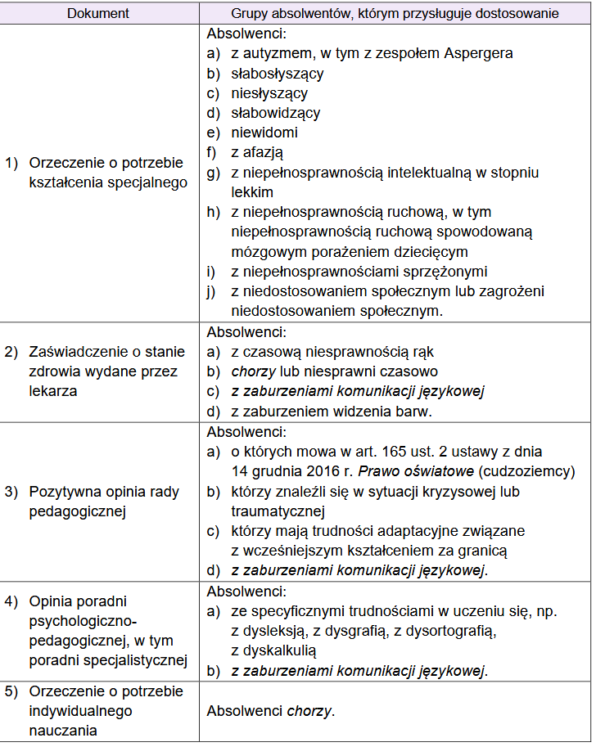
Absolwenci ze specyficznymi trudnościami w uczeniu się, w tym: dysleksją, dysgrafią, dysortografią, dyskalkulią

Slide 40
Czas trwania egzaminu maturalnego z poszczególnych przedmiotów w części pisemnej
Przedmioty | Arkusze | Czas trwania (min)
język polski języki mniejszości narodowych | poziom podstawowy | 240
 | poziom rozszerzony | 210
matematyka | poziom podstawowy | 180
języki obce nowożytne | poziom podstawowy | 120
 | poziom rozszerzony | 150
 | poziom dwujęzyczny | 180

Slide 41
Czas trwania egzaminu maturalnego z poszczególnych przedmiotów w części pisemnej
Przedmioty | Arkusze | Czas trwania (min)
Matematyka biologia chemia filozofia fizyka geografia historia historia muzyki historia sztuki język kaszubski język łaciński i kultura antyczna język łemkowski wiedza o społeczeństwie | rozszerzony | 180
informatyka | poziom rozszerzony | 210
przedmioty zdawane w języku obcym*** – biologia (pr), chemia (pr), fizyka (pr), geografia (pr), historia (pr), matematyka (pp)**** |  | 80

Slide 42
Przybory
Każdy zdający powinien mieć na egzaminie z każdego przedmiotu długopis (lub pióro) z czarnym tuszem (atramentem) przeznaczony do zapisywania rozwiązań (odpowiedzi).
Rysunki – jeżeli trzeba je wykonać – zdający wykonują długopisem.
Nie wykonuje się rysunków ołówkiem!!!
Niedozwolone jest korzystanie z długopisów zmazywalnych/ścieralnych.
http://cke.gov.pl/images/_EGZAMIN_MATURALNY_OD_2023/komunikaty/2026_2027/20260820_E8_EM_Komunikat_o_przyborach_2027_fin.pdf

Slide 43
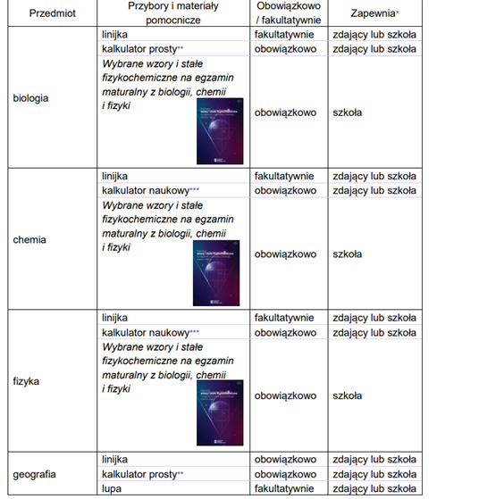
Przybory

Slide 44
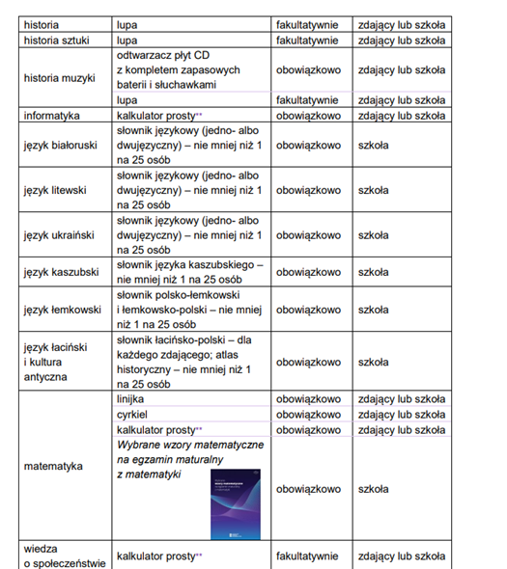
Przybory

Slide 45
Próbne matury
Aby wiernie oddać atmosferę egzaminu maturalnego, szkoła zorganizuje we współpracy z podmiotami zewnętrznymi (Operon lub CKE) matury próbne. W roku szkolnym 2026/2027 odbędą się one w listopadzie 2026.

Slide 46
Linki z informacjami
strony CKE
https://cke.gov.pl/egzamin-maturalny/
strona OKE Gdańsk
https://www.oke.gda.pl/
strona szkoły
https://lo10.edu.gdansk.pl/pl
informatory maturalne
https://cke.gov.pl/egzamin-maturalny/egzamin-maturalny-w-formule-2023/informatory/

Slide 47
Przykładowe kryteria rekrutacyjne na studia w Polsce
https://ug.edu.pl/kandydaci
https://www.ed.ac.uk/studying/international/european-union-undergraduate-entry-requirements/m-s/poland

